Slide 1




Tập làm văn
(Tuần 7 - trang 70)

Slide 2


Slide 3




Slide 4





Slide 5

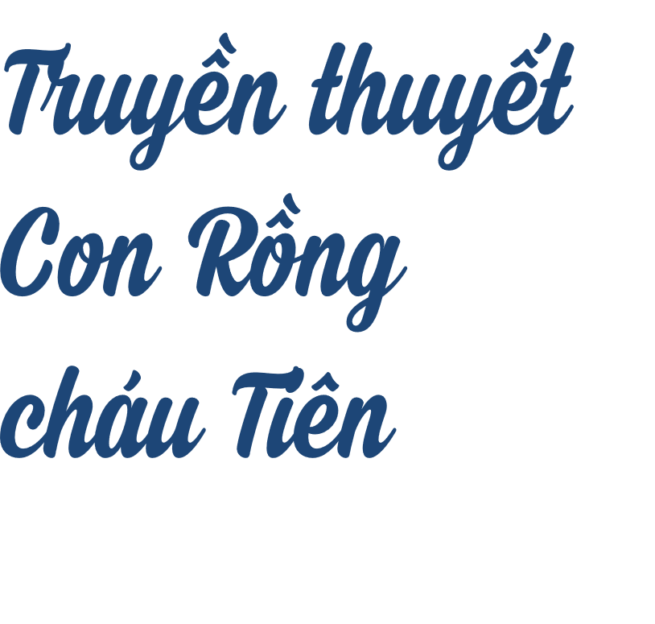


Slide 6
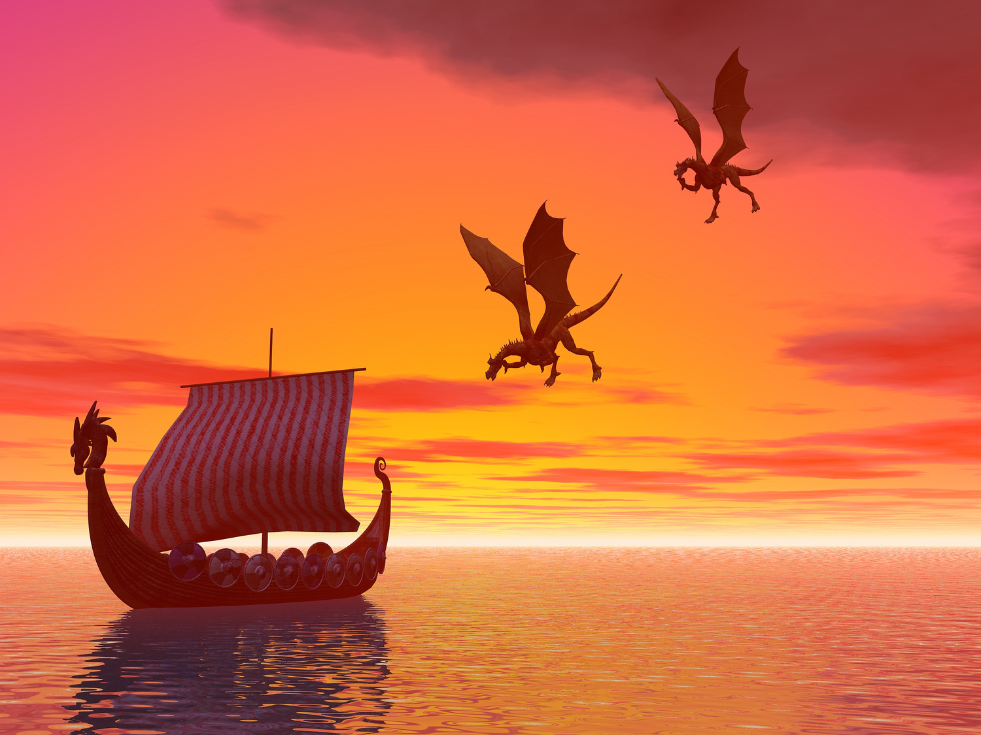


Slide 7
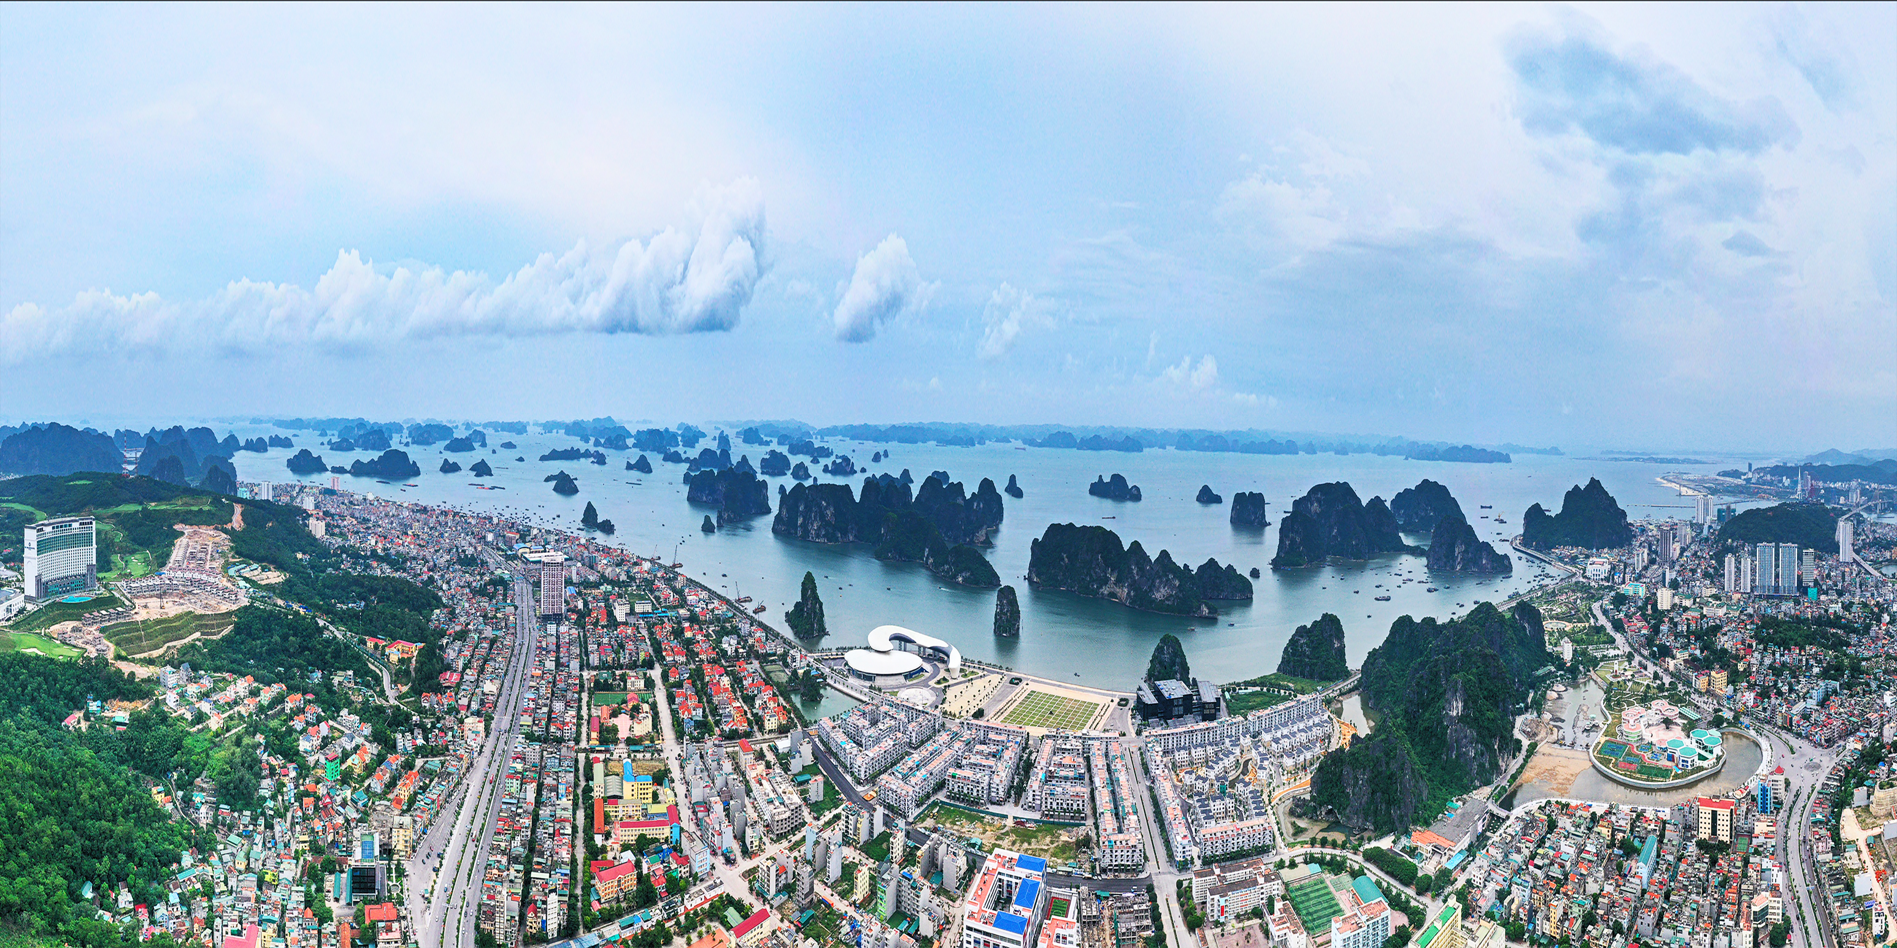


Slide 8
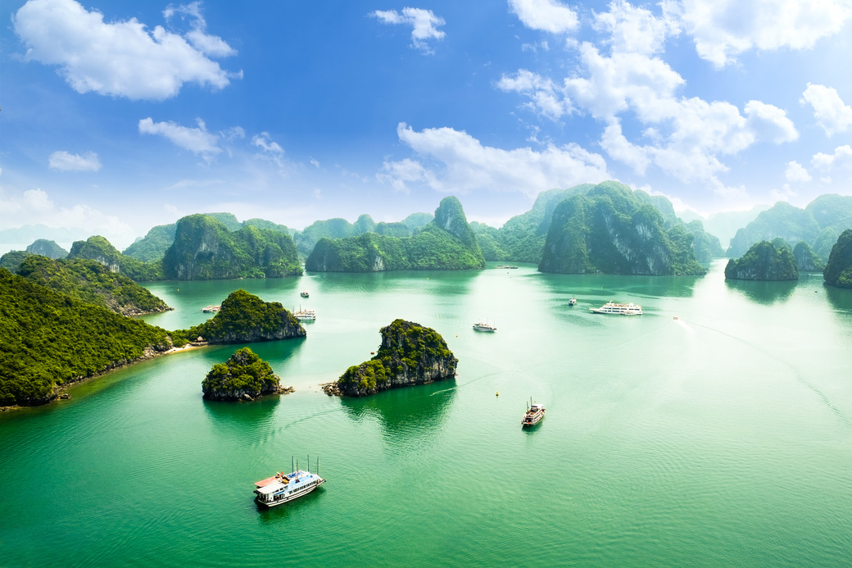

Đó chính là Vịnh Hạ Long

Slide 9



Bài 1: Đọc bài văn Vịnh Hạ Long, trả lời các câu hỏi sau:
Xác định phần mở bài, thân bài, kết bài của bài văn trên.
b) Phần thân bài gồm có mấy đoạn? Mỗi đoạn miêu tả những gì?
c) Những câu văn in đậm có vai trò gì trong mỗi đoạn và trong cả bài?

Slide 10




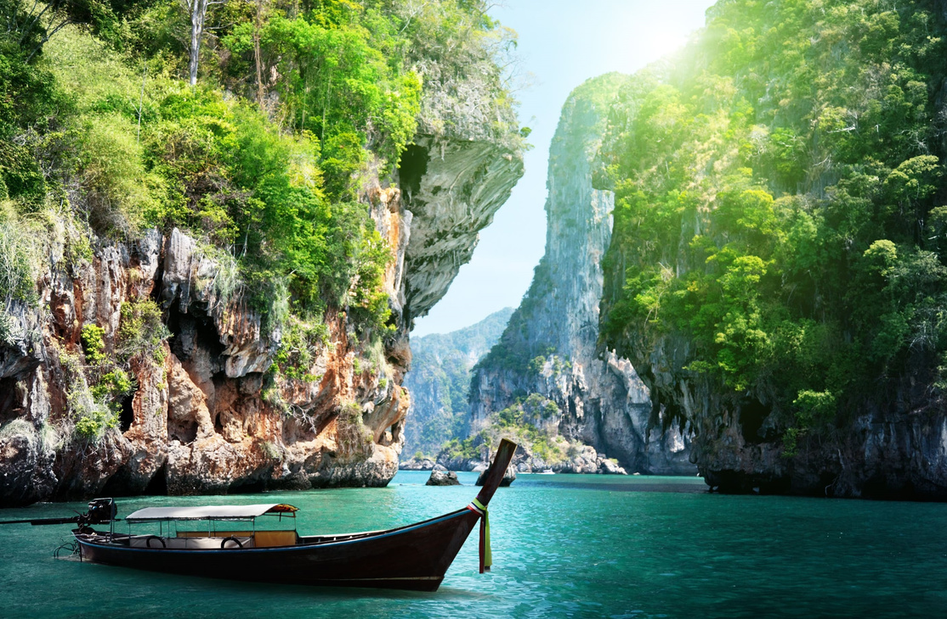



Xác định phần mở bài, thân bài, kết bài của bài văn trên.

Slide 11




b) Phần thân bài gồm có mấy đoạn? Mỗi đoạn miêu tả những gì?
Tả những nét riêng biệt, hấp dẫn của vịnh Hạ Long qua mỗi mùa
Tả vẻ duyên dáng của thiên nhiên Hạ Long
Tả sự kì vĩ của thiên nhiên Hạ Long

Slide 12

c) Những câu văn in đậm có vai trò gì trong mỗi đoạn và trong cả bài?
Trong đoạn
câu mở đầu mỗi đoạn nêu ý bao trùm của đoạn
Trong cả bài
chuyển đoạn, nối kết các đoạn văn với nhau

Slide 13
Bài 2: Dưới đây là phần thân bài của một bài văn tả cảnh Tây Nguyên. Em hãy lựa chọn câu mở đoạn thích hợp nhất từ những câu cho sẵn dưới mỗi đoạn

Slide 14

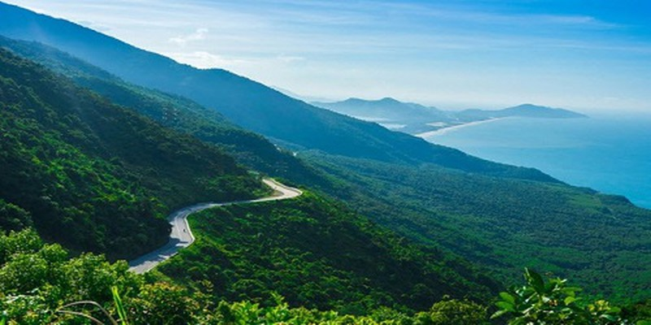



Tây Nguyên có núi cao chất ngất, có rừng cây đại ngàn.
Phần phía nam của dải Trường Sơn ở đây với nhiều gọn núi cao từ 2000 đến 2600 mét, quanh năm mây trắng phủ đầu. Bên những chóp núi cao là những thảm rừng dày. Có những khu rừng nguyên sinh từ bao đời nay chưa in dấu chân người.

Slide 15

Nhưng Tây Nguyên đâu chỉ có núi cao và rừng rậm. Tây Nguyên còn có những thảo nguyên rực rỡ trong nắng dịu mùa xuân, như những tấm thảm lụa muôn màu, muôn sắc.
Những đồi tranh vàng óng lao xao trong gió nhẹ. Những đồi đất đỏ như vung úp nối nhau chạy tít tắp tận chân trời. Đó đây, những cụm rừng xanh thẫm như ốc đảo nổi lên giữa thảo nguyên. Những đồn điền cà phê, chè, .. Tươi tốt mênh mông. Những rẫy lúa, nương ngô bên những mái nhà sàn thấp thoáng trải dài ven bờ suối hoặc quây quần trên những ngọn đồi.

Slide 16
Bài 3: Hãy viết câu mở đoạn cho một trong hai đoạn văn ở bài tập 2 theo ý của riêng em.

Slide 17
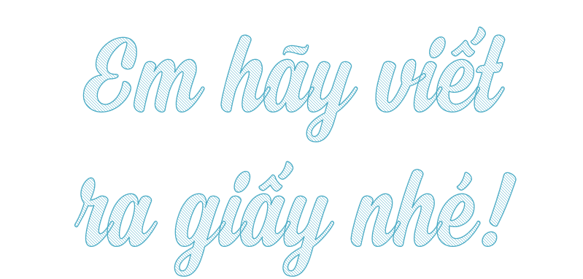

Slide 18


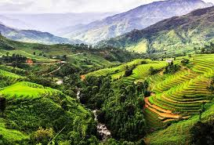
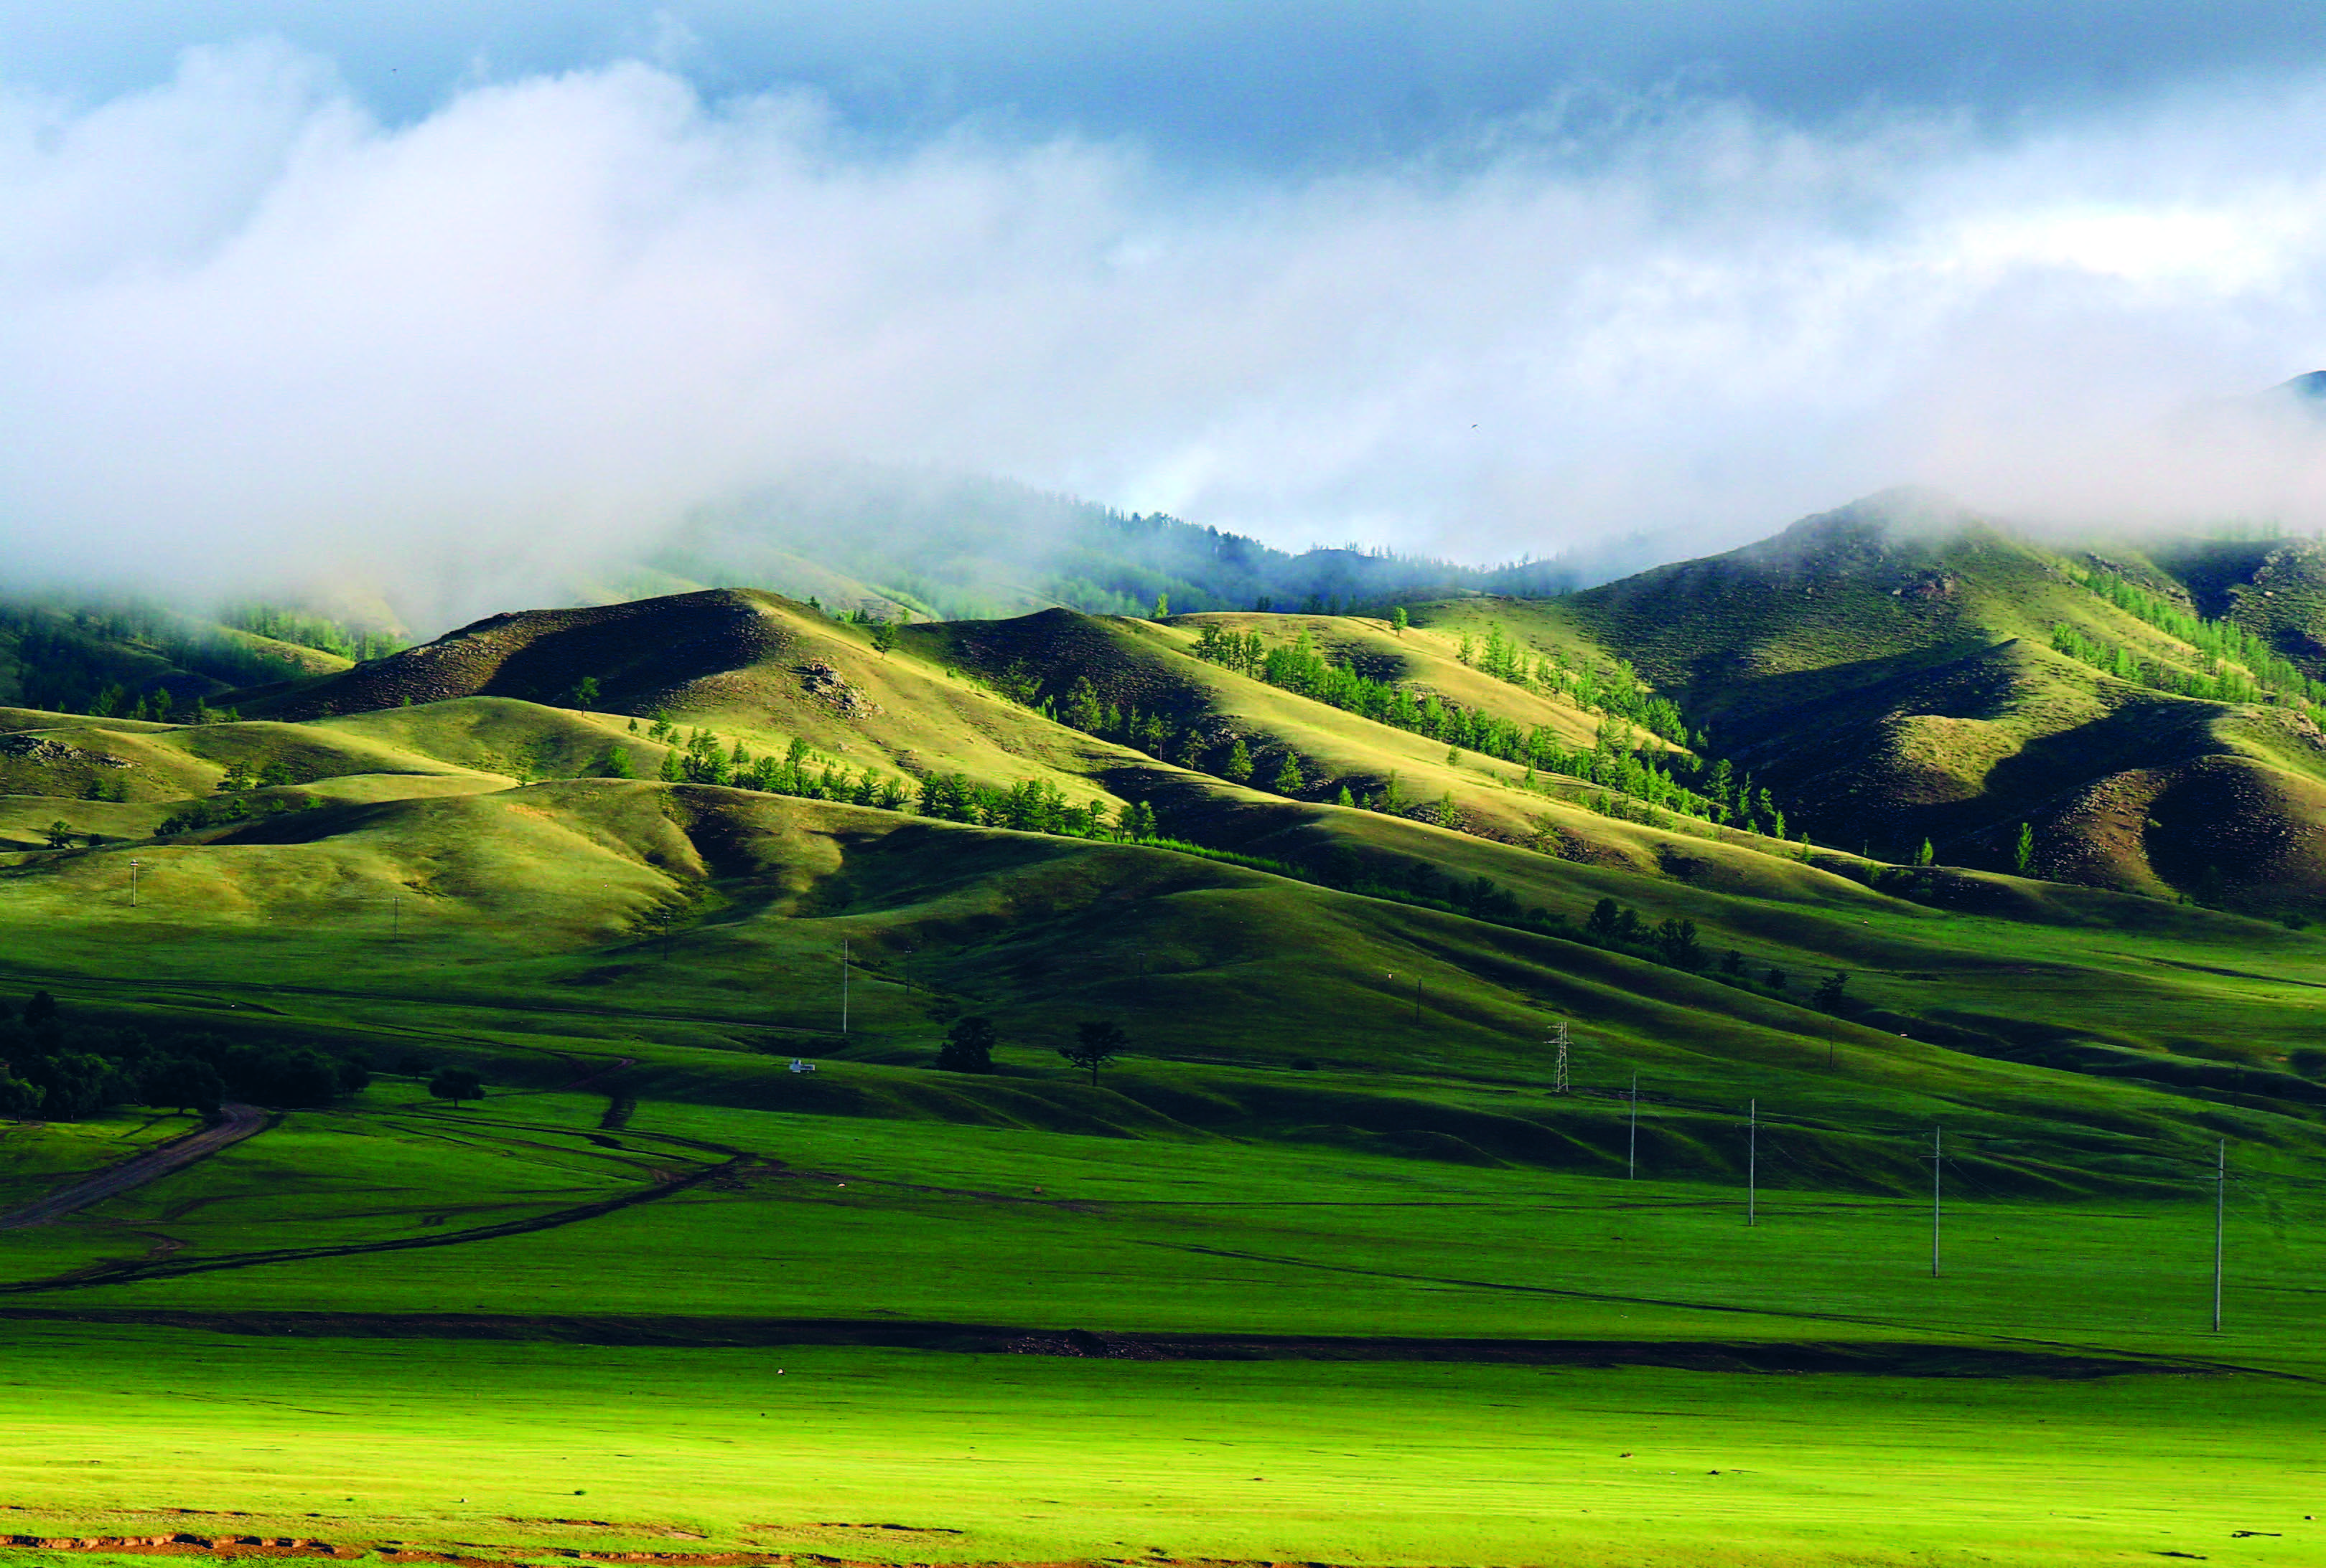


- Đến với Tây Nguyên ta sẽ hiểu thế nào là núi cao và rừng rậm.
- Vẻ đẹp của Tây Nguyên trước hết là ở núi non hùng vĩ và những thảm rừng dày.
- Tây Nguyên có núi non hùng vĩ, có rừng già bạt ngàn.
- Vẻ đẹp hùng vĩ của Tây Nguyên trước hết là các ngọn núi cao và rừng già mênh mông.
- Tây Nguvên là mảnh đất của núi rừng, hấp dẫn khách du lịch bởi những thảo nguyên tươi đẹp nhiều màu sắc.
- Không nơi nào ở nước ta có những thảo nguyên bao la, bát ngát như Tây Nguyên.
- Tây Nguvên là mảnh đất của núi rừng, hấp dẫn khách du lịch bởi những thảo nguyên tươi đẹp nhiều màu sắc.

